Slide 1

Agente Autônomo para Automação do Fluxo de Aprovação de Notas Fiscais
Projeto Final do Curso I2A2 - Agentes Autônomos com Redes Generativas
Grupo: Agregadores I2A2
Integrantes: Beatriz Marques Guerra, José Carlos dos Passos, Guilherme Silveira Coelho, Edvander Maroto, Leny Reiff, Adriano Valadares, Rafael Castino, Expedito Hebert.

Slide 2


O Custo Oculto do Processo Manual
O Problema Real da Nossa Equipe
Na Engenharia da nossa empresa (indústria química), o processo de validação de notas fiscais é 100% manual, consumindo recursos valiosos que deveriam estar focados em atividades estratégicas.
Uma integrante do nosso grupo é a responsável direta por esta tarefa repetitiva, enfrentando diariamente o desafio de processar múltiplas notas fiscais manualmente.
Impacto Medido: A tarefa consome 11% do tempo produtivo — até 26 horas por mês que poderiam ser dedicadas a projetos de engenharia de maior valor agregado.

Slide 3

Um Sistema Multi-Agente para Automação Ponta-a-Ponta
Desenvolvemos uma solução inovadora baseada em IA Generativa que transforma completamente o fluxo de aprovação de notas fiscais, eliminando o trabalho manual e garantindo precisão e rastreabilidade.
01
Extração Inteligente
IA Generativa (Gemini) lê o PDF e extrai automaticamente o número do pedido com alta precisão
02
Enriquecimento de Dados
Consulta ao sistema SAP (SQLite) para validar e complementar informações críticas
03
Orquestração da Aprovação
Interface Streamlit facilita a aprovação humana, atuando como webhook inteligente
04
Monitoramento Automático
Agente APScheduler garante cumprimento do timeout de 48h para conformidade

Slide 4
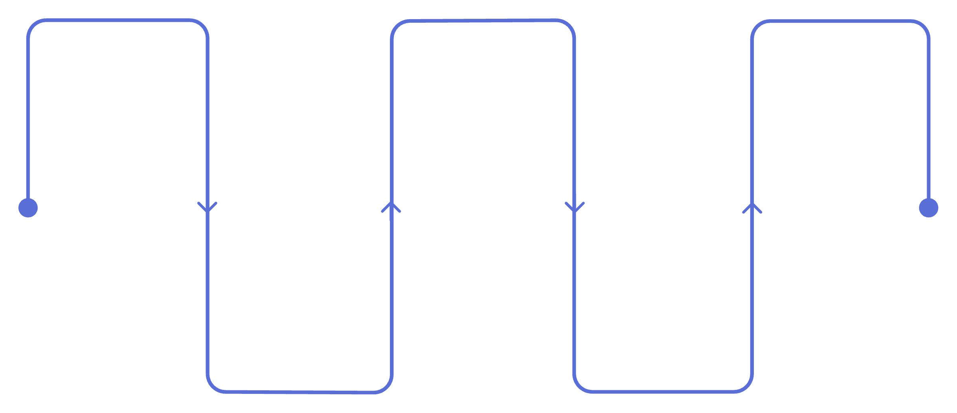
Arquitetura e Demonstração do Fluxo
Entrada
Consulta
Monitoramen-to
Upload de PDF via Streamlit
Verificação no DB (simula SAP)
APScheduler timeout de 48 horas
Processamen-to
Validação
E-mail com webhooks aprovar/rejeitar
Gemini extrai dados da nota
Entrada
Inteligência
Streamlit fornece interface intuitiva para upload de notas fiscais em PDF
Gemini processa e extrai dados estruturados automaticamente
Memória de Estado
Segurança
SQLite mantém histórico completo e rastreabilidade do processamento
APScheduler monitora prazos e garante conformidade regulatória

Slide 5




Do Custo Manual para o Valor Estratégico
ROI de Tempo
Precisão Total
Libera +11% do tempo da Engenharia para focar em atividades estratégicas de maior impacto, permitindo que a equipe contribua com projetos de inovação e melhoria contínua.
Reduz a zero os erros de digitação na identificação do Centro de Custo, utilizando o SAP como fonte única da verdade e eliminando retrabalho.
Compliance Garantido
Processo 100% digital e auditável com regras de negócio automatizadas: timeout de 48h e proteção contra duplicidade com trava de clique único.

Slide 6





Tecnologias Utilizadas
Nossa solução combina as mais modernas tecnologias de IA e automação para criar um sistema robusto, escalável e confiável.
Streamlit
Google Gemini
PyMuPDF
Interface de usuário moderna e intuitiva para upload de documentos e gestão de aprovações
Inteligência artificial generativa para extração precisa de dados de documentos PDF
Biblioteca especializada para processamento eficiente de arquivos PDF
APScheduler
SQLite
Sistema de agendamento para monitoramento automático de prazos e timeouts
Banco de dados leve e eficiente para gerenciamento de estado e histórico de transações

Slide 7




O Futuro do Agente
Nosso roadmap de evolução contempla integrações mais profundas e automação completa do processo de ponta a ponta.
Expansão para Outros Processos
Automação Total do Pagamento
Aplicar a mesma arquitetura multi-agente para automatizar outros fluxos documentais da empresa, multiplicando o impacto positivo da solução.
Integração Direta com SAP
Em vez de apenas enviar e-mail para o Financeiro, o agente preencherá automaticamente o formulário de pagamento no Smartsheet, a ferramenta oficial da empresa, fechando o ciclo completo.
Substituir o SQLite por uma conexão direta via API ao sistema SAP oficial, garantindo dados em tempo real e eliminando necessidade de sincronização manual.

Slide 8

Conclusão
Resolvemos um problema real do nosso time. Provamos como um sistema Multi-Agente, usando IA Generativa, pode orquestrar workflows complexos — Extração, Enriquecimento e Validação — com segurança e eficiência.
Esta solução demonstra o poder transformador da inteligência artificial aplicada a processos empresariais reais, gerando valor mensurável e liberando capital humano para atividades estratégicas.
Obrigado pela atenção!

Slide 9


Contato e Repositório
Grupo: Agregadores I2A2
Este projeto está disponível em nosso repositório público no GitHub, incluindo documentação completa, código-fonte e instruções de instalação.
Link do GitHub: https://github.com/jcdpassos/agent_nf
Agradecemos a oportunidade de apresentar nossa solução e estamos disponíveis para responder perguntas e discutir possíveis colaborações.

